Slide 1

Photoshop基础知识的介绍

Slide 2

Coreldraw和PS的两款不同的软件区别:
CDR是矢量软件，绘制的图形不会像图片一样放大就出现马赛克，擅长于绘制图形，排版等，在这些方面比PS强大，在处理图片方面不如PS，PS是图形图像处理软件，所制作的图形放大就会模糊有马赛克，但它是最好的图片处理软件两款软件一般被设计师们拿来互补使用，平面设计师用的比较多一些。

Slide 3
Coreldraw是矢量画图软件，一般用于印刷，因为印刷厂批量印刷。PS是位图，像素绘图工具，适合广告喷绘，适合设计人员自由发挥创意，用手上的画笔，随意创作。
Coreldraw是多用来制图，PS多用来修图。coreldraw是矢量图（放大不失真），PS是位图（放大变模糊），coreldraw多用在印刷在纸上的，PS是多用在网站美工的。

Slide 4
什么是photoshop文件
photoshop文件是以PSD格式存储的点阵图图像文件，它具有尺寸、色彩模式和分辨率等属性。它包含背景、图层（包括蒙版和样式）以及路径和通道等等。

Slide 5
. 关于图像像素与分辨率
Photoshop CS3处理的图像属于位图，位图图像的像素大小（图像大小或高度和宽度）是指沿图像的宽度和高度测量出的像素数目。

Slide 6
（1）分辨率：单位为：点/英寸；它的设置直接影响输出品质的重要因素，分辨率越高，图像越清楚，图像文件也就越大，同时，处理的时间也就越长，对设备的要求就越高。但并不是图像的分辨率越高就越好的，图像使用何种大小的分辨率，应看所使用的图像而定。如：设计的图像只是用于屏幕上显示的，那么图像的分辨率设为：72像素/英寸；如用于打印设为：150像素/英寸；如用于印刷，则分辨率一般不低于300像素/英寸。

Slide 7
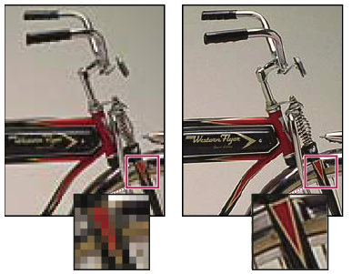
如图所示是两幅相同的图像，其分辨率分别
为72ppi和 300ppi；其缩放比率为 200%

Slide 8
（2）色彩模式
（a）、RGB模式：R（红）、G（绿）、B（蓝）三种色彩的混合生成所需要的色。每个色的值为0~255之间，0为黑色，255为白色。RGB通过三种色彩或通道可在屏幕上生成1670万种色;这三个通道转换为每像素24(8*3)位的颜色信息(在16位/通道的图像中,这些通道转换为每像素48位的颜色,具有再现更多颜色的能力)

Slide 9
常用文件格式
即文件的存储方法，它决定了文件存储时所能保留的文件信息
及文件特征，也直接影响文件的大小与使用范围。PHOTOSHOP
所兼容的格式有20余种多，但并不是任何格式的图像都能处理，
所以在使用其他程序制作完图像后，需要将图像存储为
PHOTOSHOP能处理的格式如：
（1）、Psd格式：是photoshop文件的保存格式，只能用
photoshop打开编辑，它支持网络、通道、图层，可以保
持每个细节，但图像文件较大，一般用photoshop设计的
结果要么用电脑直接显示要么打印，psd格式是photoshop
专用的，作完的作品最终要输出成jpg gif后者其他格式 。

Slide 10
（2）、Gif格式：这种格式文件压缩较大占用空
间小，支持位图模式、灰度模式和索引模式。
（3）、Pdf格式：网络下载经常使用该格式，除
支持所有的模式外还支持通道、图层，此外支持
JPEG和ZIP的压缩格式，图模式，但不支持alpha
通道，这是在windows环境下最不容易出问题的格式。

Slide 11
JPEG格式
JPEG格式是最常用的图像格式，它是一种压缩效率很高的存储格式。JPEG格式以损坏图像质量而提高压缩质量的。在存储中可以选择压缩等级，选择压缩率高的方式，则图像质量会降低。对图像质量要求不高时，可以使用JPEG模式。但要输出打印的图像，最好不要用JPEG格式。
PNG格式
PNG格式结合了GIF和JPEG的特点,PNG格式可以保证图像不失真，显示速度快。采用无损压缩方式保存文件。·

Slide 12
（4）、Tiff格式：是唯一除PSD外能存储多个通道的文件格式。
（5）、Photoshop EPS格式：优点在于可以在排版软件中以低分辨率预览，而在打印机中以高分辨率输出，不支持alpha通道。

Slide 13
2. 使用Photoshop CS3的工具
工具是Photoshop CS3的重要使用对象，Photoshop CS3的工具包括：选取图像工具、矢量绘图工具、编辑图像工具、输入文字工具、绘制路径工具、图像色彩校正工具等60多个工具，这些工具都放在Photoshop CS3的【工具箱】中，如图所示。

Slide 14
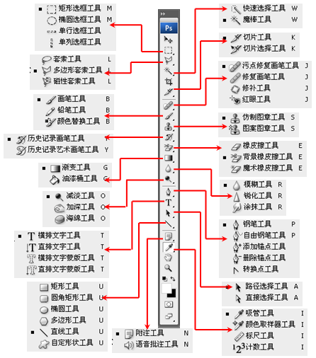

Slide 15
3. 使用工具的【选项】栏:
工具【选项】栏主要用于设置工具的属性，包括参数、选项等。当用户选择一个工具后，系统将自动在菜单栏下方显示该工具的【选项】栏。工具【选项】栏为用户灵活使用工具提供了极大的便利，其作用主要表现在以下两个方面。
（1）设置工具属性以及参数，灵活控制工具的操作效果。
（2）激活工具的其他功能，增强工具的多功能用途。

Slide 17
Photoshop CS3图像的基础操作:
Photoshop CS3图像的基础操作主要
包括：新建文件、打开文件、保存文件、
查看、缩放文件、裁剪图像以及调整图
像大小 等。

Slide 18
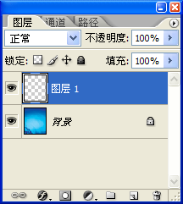
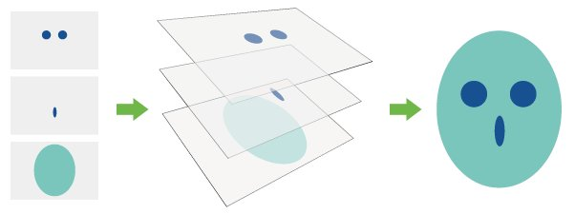
Photoshop三大重要部分简介
选择区域的创建与编辑
Photoshop三大重要部分是图层、选区、通道。这三者是Photoshop的精髓所在。
图层是Photoshop一个非常强大的功能。借助图层，用户能够把图像上的一个区域和其他区域有效地分隔开来，彼此互不影响。 图层的几个特点：
  图层之间的顺序可以任意调换；
  下图层可以透过上图层的透明区域显现出来；
  在一个图层上进行的操作不会影响到其他图层；
  看到的最终影像是图层叠加的总和。

Slide 19
1 选区的基本概念
学习Photoshop的基础，就是灵活选择所需要的图像，这也称为“抠像”。通过某些方式选取图像中的区域，形成选区。选区用于分离图像的一个或多个部分，它就是用来编辑的范围，所有命令只对选区部分有效，未选定区域不会被改动。
要想改变，必先选择。Phogoshop本质上就是选择的艺术。选择是Photoshop最核心的问题，解决了选择问题，其他问题就会应迎刃而解。
通道是记录颜色信息的载体，更重要的功能是记录和创建选区。

Slide 20
1 选区的基本概念
选区的两个概念：
选区是封闭的区域，可以是任何形状，但一定是封闭的。不存在开放的选区。
选区一旦建立，大部分的操作就只针对选区范围内有效。如果要针对全图操作，必须先取消选区。

Slide 21
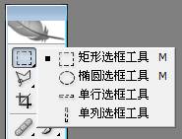
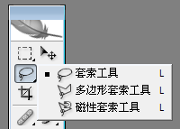

2 创建选区
Photoshop中选区的创建工具：
选框工具（矩形选框工具、椭圆选框工具、单行选框工具、单列选框工具）
套索工具（套索工具、多边形套索工具、磁性套索工具）
魔棒工具
使用路径、通道、和蒙板建立选区。
选框工具 M
套索工具 L
魔棒工具 W

Slide 22
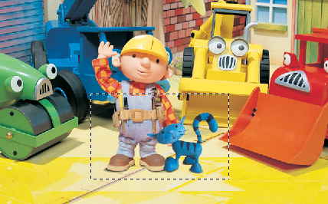
3 选区操作
3.1 创建新选区/取消选区
选择选取工具，注意选项栏的设置，在图像上拖动，松手后会看到区域四周有流动的虚线（黑白相间的“蚂蚁线”）。这样就已经建立好了一个选区，流动的虚线就是Photoshop对选区的表示。虚线之内的区域就是选区。
选项栏：新选区
虚线框内就是矩形选框工具创建的选区

Slide 23
取消选区的方法如下：
（1）在选取过程中（未松手前）按〖ESC 〗键取消本次选取。
（2）使用菜单【选择|取消选择】〖CTRL + D〗

Slide 24
3.2 移动选区
选区建立后可以移动，方法是在选区内按下鼠标左键拖动到新位置即可。前提是必须使用选取工具且运算方式为新选区，光标为 时才可以移动。移动过程中按下Shift键可保持水平或垂直或45度方向。移动后的选区的大小不变。
按方向键每次可轻移1个象素；
按下Ctrl键，选框工具转换为移动工具，移动选区内容；
按下Ctrl+Alt键，移动时可复制选区内容。

Slide 25
3.4 选区运算（选择方式）
选区的运算就是指添加、减去、交集等操作。它们以按钮形式分布在选项栏上。分别是：新选区、添加到选区、从选区减去、与选区交叉。
新选区
从选区减去
添加到选区
与选区交叉

Slide 26
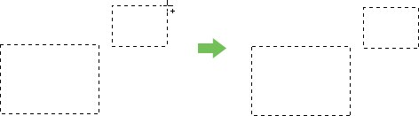
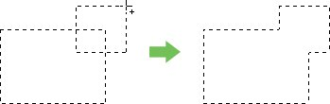
（1）新选区：在新选区状态下，新选区会替代原来的旧选区。相当于取消后重新选取。这个特性也可以用来取消选区，就是用选取工具在图像中随便点一下即可取消现有的选区。
（2）添加到选区：在添加状态下，光标变为 ，这时新旧选区将共存。如果新选区在旧选区之外，则形成两个封闭流动虚线框；如果彼此相交，则只有一个虚线框出现。

Slide 27
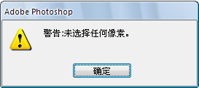

（3）从选区减去：在减去状态下，光标变为 ，这在旧选 区中减去与新选区相交的部分。
如果新选区在旧选区之外，则没有任何效果。
如果新选区在旧选区之内，则会形成一个中空的选区。
如果新选区完全覆盖了旧选区，会产生下图错误提示。
（4）与选区交叉：也称为选区交集，光标为 ，它的效果是保留新旧两个选区的相交部分。如果新旧选区没有相交部分，则会出现如下图的警告框。

Slide 28
注意以上4种选区运算方式对于所有的选区工具都是共通的，任何选区工具都具有这4种运算方式。且不局限于某一种工具内，可以用套索工具减去魔棒工具创建的选区，也可以用矩形选框工具去加上椭圆选框工具创建的选区。

Slide 29
除了在选项栏切换运算方式以外，也可以通过快捷键来切换。建议将选项栏的运算方式设置为第一个，即新选区。然后通过快捷键来切换。因为通过快捷键切换的方式更为实用，也更快速。
添加到选区的快捷键是〖Shift〗
从选区减去的快捷键是〖Alt〗
与选区交叉的快捷键是〖Shift+Alt〗
这些快捷键只需要在鼠标之前按下即可，在鼠标按下以后，快捷键可以松开。
比如要加上选区，那么先按住〖Shift〗键，然后按下鼠标开始拖动， 此时就可以松开〖Shift〗键，不必保持按下。这种方式应多加练习几次，并结合到实际使用中去。

Slide 30
4 创建任意选区
选框工具创建的规则选区，不是矩形就是圆形，这样的形状很难胜任在实际制作中的需要。现在学习如何创建任意选区，建立任意选区的工具是：
套索工具
多边形套索工具
磁性套索工具
魔棒工具

Slide 31
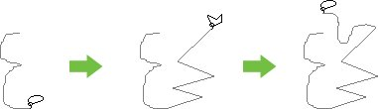

4.1 套索工具
在屏幕上按下鼠标任意拖动，松手(或按回车键)后即可建立一个与拖动轨迹相符的选区。要注意的是，如果起点与终点不在一起就会自动在两者间连接一线。如果不希望出现这样的情况，应尽量将起点与终点靠近。Photoshop不会提示是否重合。在选取过程中按下Esc键将取消本次选取。
套索工具有一种特殊的使用方法就是按住Alt键，这时就不再以移动轨迹作为选区，而是在单击的点间连直线形成选区。并且在选取过程中可以任意切换。

Slide 32

4.2 多边形套索工具
多边形套索工具适合抠取边缘为直线的不规则对象。它的使用方法大体是“连点成线”，在选取过程中持续按住Shift键可以保持水平、垂直或45度角的轨迹方向。并且如果终点与起点重合会出现一个小圆圈样子的提示。此时单击就会将起点终点闭合而完成选取。
在终点起点没有重合的情况下，可以按下回车键或直接双击完成选取。这样起点终点之间会以直线相连。在选取过程中按下Esc键将取消本次选取。
在“连点成线”过程中可以按Delete键或BackSpace撤销前一个点，可一直撤销到最初。

Slide 33
4.3 磁性套索工具
磁性套索工具的原理是分析色彩边界，它可以自动识别边缘，在经过的道路上找到色彩的分界并把它们连起来形成选区。非常适合选择图像与背景反差强烈、轮廓明显的图像。
将磁性套索工具切换到精确光标方式〖CapsLock〗，此时光标会变为一个中间带十字的圆圈。选取过程中十字应该尽可能贴近色彩边缘。如果没有完全贴紧色彩边缘，只要误差在一定的范围内，磁性套索工具还是能够找到边缘。
误差范围就是十字周围圆圈的大小，就是公共栏中的宽度。宽度越大容错(允许的误差)范围越大。快捷键〖[〗和〖]〗可以随时改变宽度值。如果超出了容错范围，磁性套索工具可能就无法准确地沿着正确的色彩边缘前进了。

Slide 34

4.4 魔棒工具
魔棒工具是利用颜色的差别来创建选区。以热点的那个像素颜色值为准，寻找容差范围内的颜色相同或相近的色块，然后把它们变为选区。所谓容差范围就是色彩的包容度。
容差：容差越大，色彩包容度越大，选中的部分也会越多。反而反之。
连续的选项：打开，那么一旦遇到超过容差范围的色彩，这条寻找的道路就终止了。

Slide 35
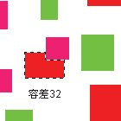


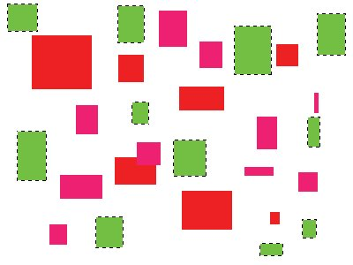
容差为32的效果
容差为80的效果
连续的选项打开
连续的选项关闭

Slide 36


5 消除锯齿和羽化
产生锯齿的原因是点阵图像的特性导致的。因为点阵图像用正方形的小点（像素）来描述图像，所以在描述曲线及一些角度的直线时就会产生锯齿。
矩形、单行和单列选框工具都没有消除锯齿的选项。
消除锯齿并不是真正消除，而只是采用了“障眼法”令图像看起来光滑一些，只要图像是点阵的，锯齿就永远存在。
选项栏上的“消除锯齿”选项

Slide 37
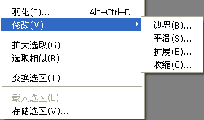
7 选区调整
【选择】菜单中的命令可以对选区范围做进一步调整处理。
“修改”：边界、平滑、扩展、收缩
“扩大选取”：将选区扩大到与原有选区颜色相近的相邻区域
“选取相似”：将选区扩大到图像中有近似颜色的区域
“变换选区”：对选区范围进行旋转、翻转、自由变换等。

Slide 38
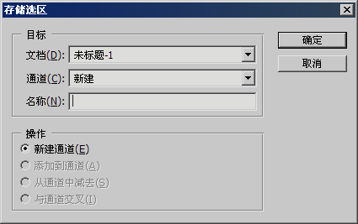
8 选区的存储和载入
有时候需要把已经创建好的选区存储起来，方便以后再次使用。就要使用选区存储功能。
创建选区后，直接点击右键(限于选取工具)，在出现的菜单中选“存储选区”项目。也可以使用菜单【选择/存储选区】。会出现一个名称设置对话框，如下。可以输入文字作为这个选区的名称。如果不命名，Photoshop会自动以Alpha1、Alpha2、Alpha3这样的文字来命名。

Slide 39
有一种更简便的载入选区的方式，不需要单独显示通道，可以在正常方式下直接将通道作为选区。按住CTRL键后，鼠标指针变为 ，在通道面板中点击某通道，即可将该通道直接作为选区载入。
这种载入方式可以在任何情况下使用，即使当前通道调板中选择的是其他通道。因此在实际制作中建议使用此方法来载入选区。
结合前面介绍过的快捷键：
Ctrl + Shift：以添加方式载入选区
Ctrl + Alt：以减去方式载入选区
Ctrl + Shift+Alt：以交叉方式载入选区

Slide 40
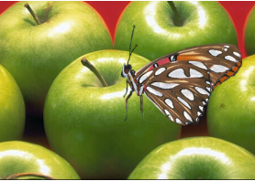



选区编辑
选区编辑操作包括：复制/粘贴、清除、填充和描边、变换、重做和还原等。
复制/粘贴
复制/粘贴入
（粘贴进选区内）
Notes:
1-<number>

Slide 41




选区编辑
清除
Ctrl+单击图层缩略图，可该图层转换为选区
Notes:
1-<number>

Slide 42

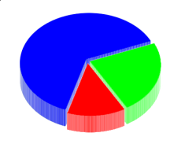
“填充”：向选区内填充颜色或图案，并且可控制填充透明度、模式等。若在填充时没有选区，则将对整个图层的图像进行填充。

Slide 43
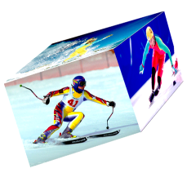
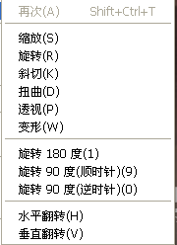
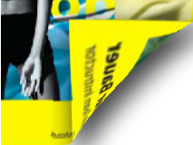
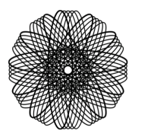
“变换”：包括缩放、旋转、斜切、扭曲、透视、变形等。
“自由变换”Ctrl+T
“重复变换”：连续执行上次变换操作。Ctrl+Shift+T
若在选择“变换”命令的同时按住Alt键，可在变换对象时复制该对象。 Ctrl+Shift+Alt+T

Slide 44
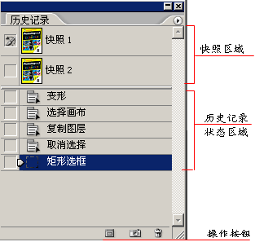
还原重做:打开历史面板

Slide 45
9 实例制作——商标的设计
商标设计方式大致有3种：
一是以文字的字母变幻方式来制作，通常是用户单位名称的英文或拼音的字母；
二是将单位的名称和图案结合起来抽象或者象形地表现 ；
三是以一种图案的寓意来代表企业的精神内涵的表达方式。

Slide 46
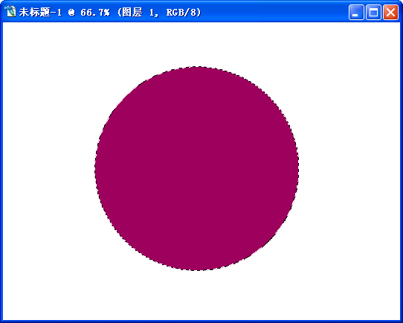
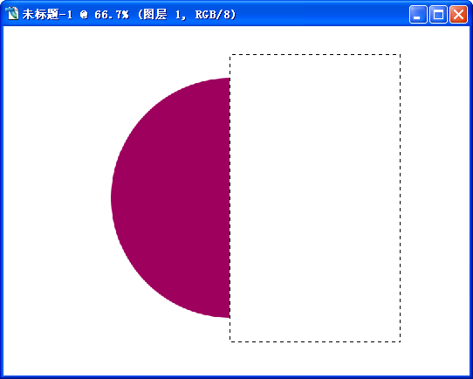
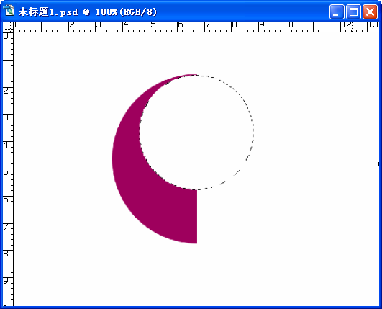
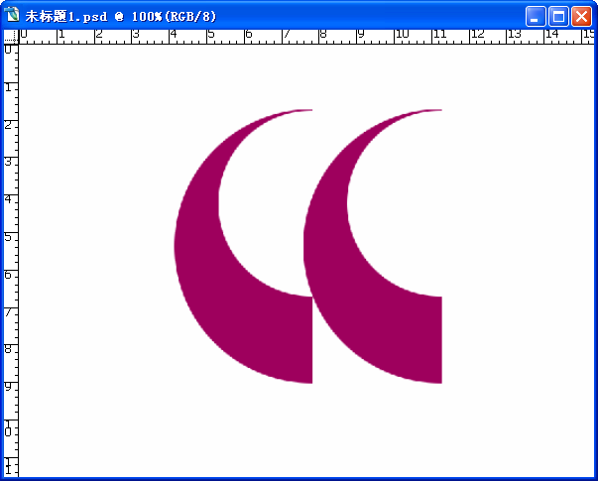
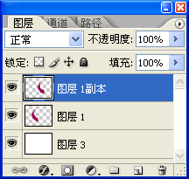
制作圆形图案
删除圆形的一半
制作基础图形
复制图形并移动位置实现移动的的变化

Slide 47




Slide 48



Slide 49

3个图形的多种变化

Slide 50

3个图形的多种变化

Slide 51

制作实例任务
1、标志设计：了解标志的设计制作过程，掌握如何建立选区，学习【选择工具】【矩形选框工具】【椭圆选框工具】【标尺】【参考线】的使用方法。

Slide 52
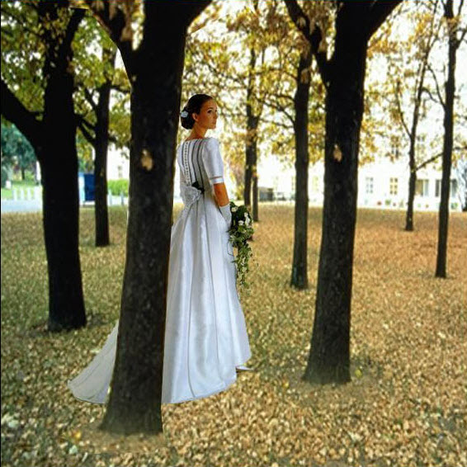
2、林中新娘：学会不规则选区的建立，掌握【套索工具】【多边形套索工具】和【磁性套索工具】【移动工具】的应用。

Slide 53

3、可口可乐标志：学会不规则选区的建立，掌握【套索工具】【多边形套索工具】和【磁性套索工具】【移动工具】的应用。

Slide 54
谢谢观看！

